Slide 1

Com o que trabalho?

Slide 2

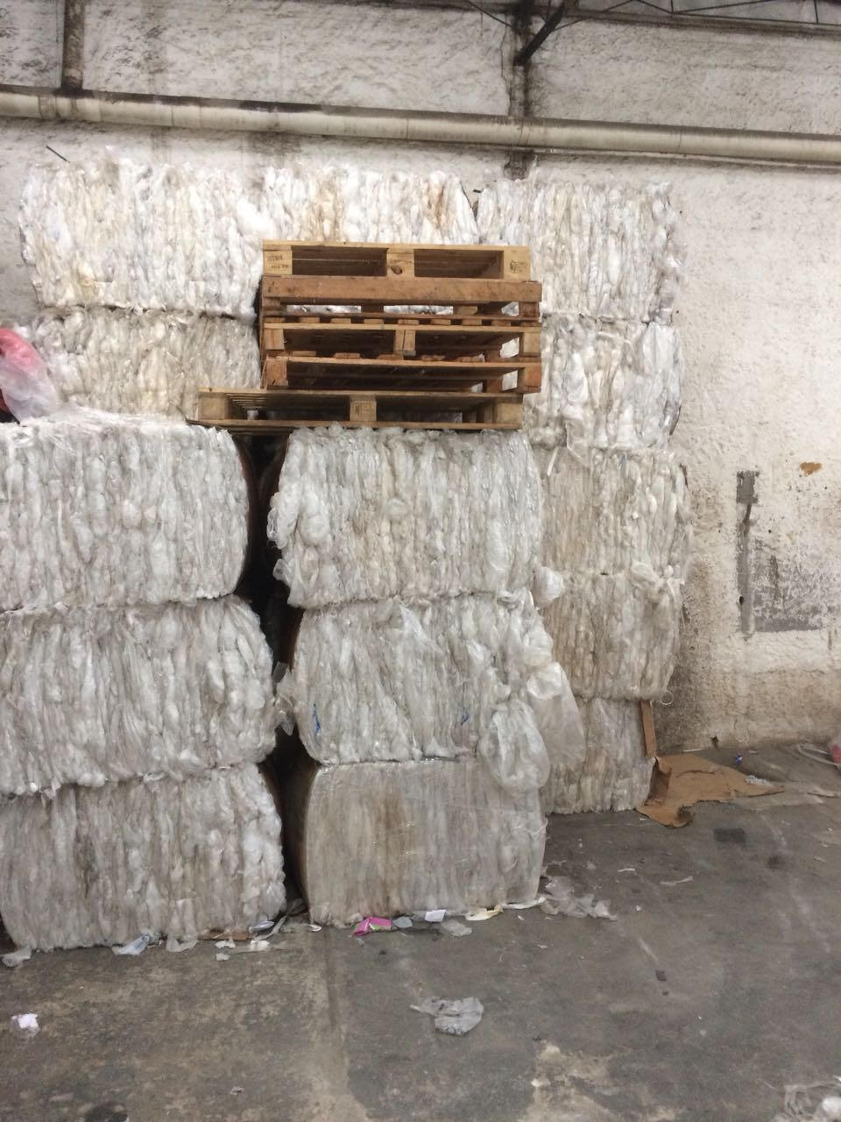
Qual meu sonho?

Slide 3

Por que estou no curso de logística?

Slide 4
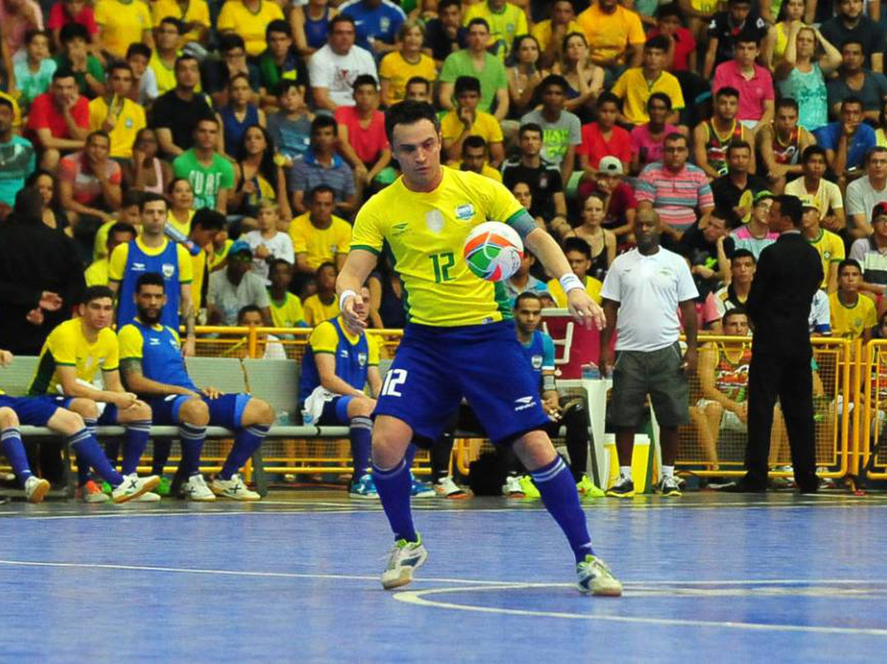
Qual meu hobbie?

Slide 5
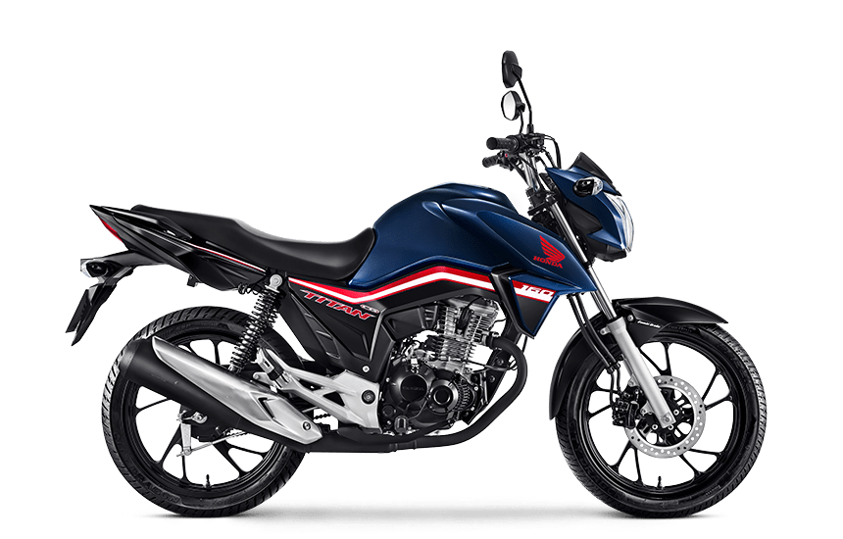
Uma conquista importante para mim?

